Slide 1

Normalización Parte 1
Sistemas de Bases de Datos 1
Escuela de Ingenieria de Ciencias Y Sistemas Facultad de Ingenieria
Universidad de San Carlos de Guatemala

Slide 2
Agenda
Primera Formal Normal
Segunda Forma Normal
Tipos de datos
Creación de tablas
Gestión de tablas

Slide 3
COMPETENCIA(S) QUE DESARROLLAREMOS
Aplica conceptos de la teoría relacional conviertiendo los requerimientos funciones en tablas normalizadas con el fin de crear sistemas de almacenamiento que garanticen integridad, consistencia y eficiencia de los datos.
Diseña modelos de bases de datos utilizando diagramas entidad-relación y normalización para garantizar integridad, consistencia y eficiencia en el acceso a los datos

Slide 4

Una serie de pasos que se realizan para lograr un diseño de base de datos que permita un acceso y almacenamiento eficientes de los datos en una base de datos relacional.
Sistemas de Bases de Datos 1
Estos pasos reducen la redundancia de datos y las posibilidades de que los datos pasen a ser inconsistentes.
Redundancia: algo que es innecesariamente repetitivo

Slide 5

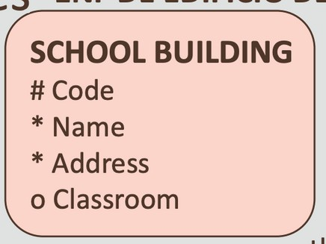
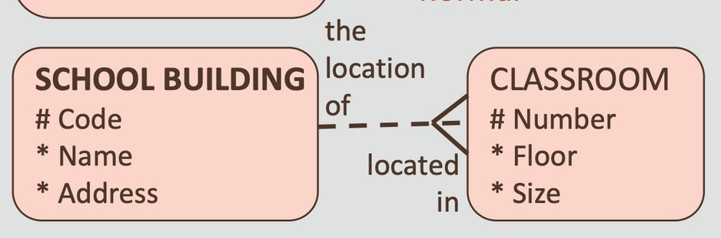
Primer Forma Normal (1NF)
Sistemas de Base de Datos 1
Necesita que no existan atributos de varios valores
El atributo varios valores
Classroom
tendrá
Si un atributo tiene varios valores, creamos una entidad adicional y la relacionamos con la entidad original con una relación 1:M
Esta entidad no está en el primer formato normal

Slide 6
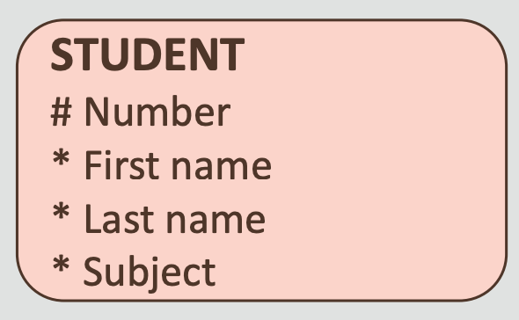
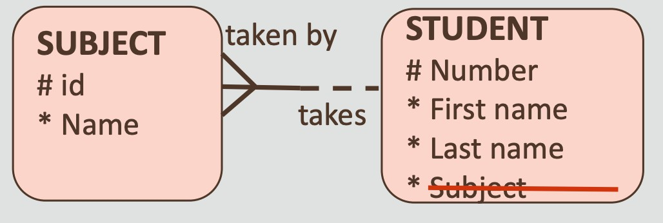
Primer Forma Normal (1NF)
Sistemas de Base de Datos 1
Ejemplo 1

Slide 7
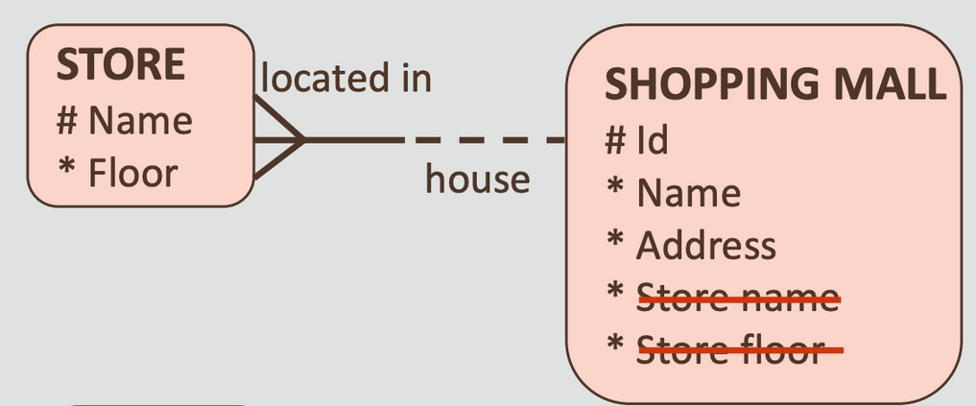
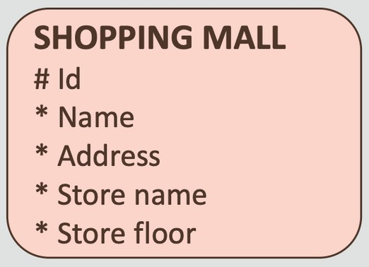
Primer Forma Normal (1NF)
Sistemas de Base de Datos 1
Ejemplo 2

Slide 8
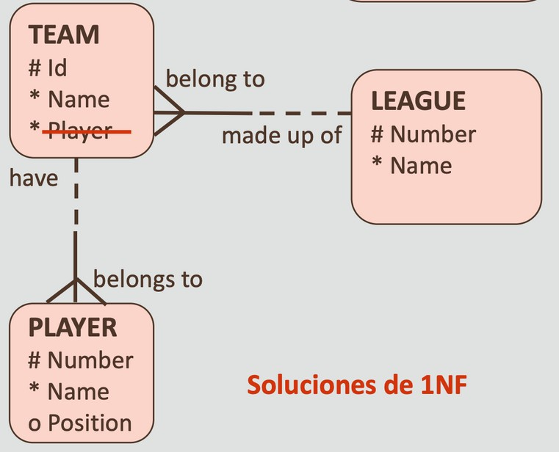
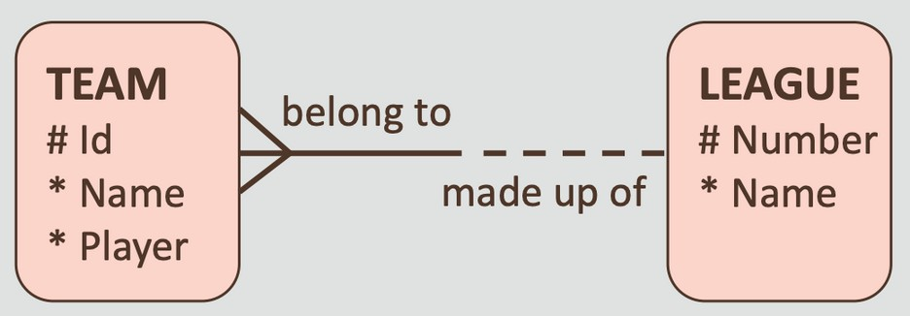
Primer Forma Normal (1NF)
Sistemas de Base de Datos 1
Ejemplo 3

Slide 9
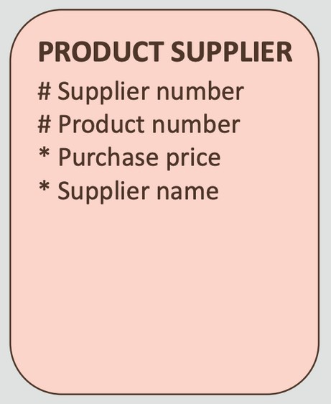
Segunda Forma Normal (1NF)
Sistemas de Base de Datos 1
Necesita que cualquier atributo que no sea ID dependa de todo el ID
El ID es un ID compuesto que consta del número de proveedor y el número de producto
Si un proveedor proporciona 5 productos diferentes y, a continuación, se crean 5 instancias distintas
¿Qué sucede si el nombre de proveedor cambia?
El nombre de proveedor se tendrá que cambiar en 5 instancias distintas

Slide 10
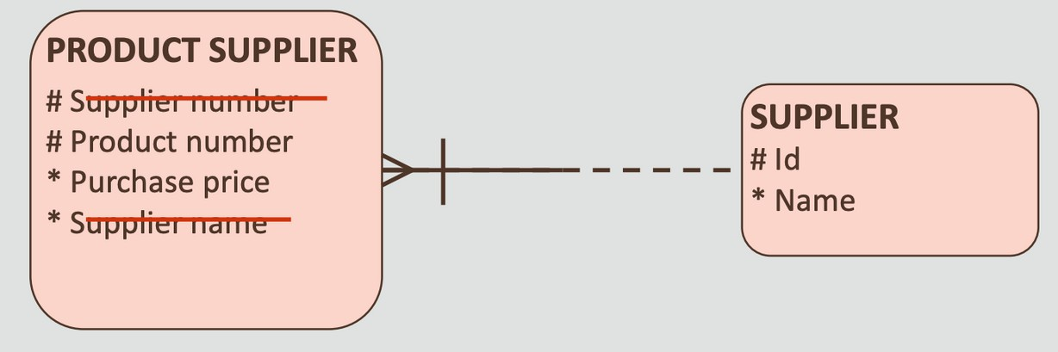
Segunda Forma Normal (1NF)
Sistemas de Base de Datos 1
Necesita que cualquier atributo que no sea ID dependa de todo el ID

Slide 11
LEALTAD
LA LEALTAD SE TRADUCE EN GARANTIZAR QUE, UNA VEZ ACEPTADA Y COMPROMETIDA UNA OPERACIÓN O UN DISEÑO, EL SISTEMA Y LAS POLÍTICAS ASOCIADAS SE MANTENGAN FIELES A ESA PROMESA A LO LARGO DEL TIEMPO.

Slide 12

¡GRACIAS POR SU ATENCIÓN!
D U D A S
R E C U E R D A Q U E T E N E M O S N U E S T R O F O R O S E M A N A L D O N D E P U E D E S C O N S U L T A R C U A L Q U I E R D U D A Q U E T E S U R J A E N L A S E M A N A

